Slide 1


İSTATİSTİK
LİSANSÜSTÜ PROGRAMI

Slide 2
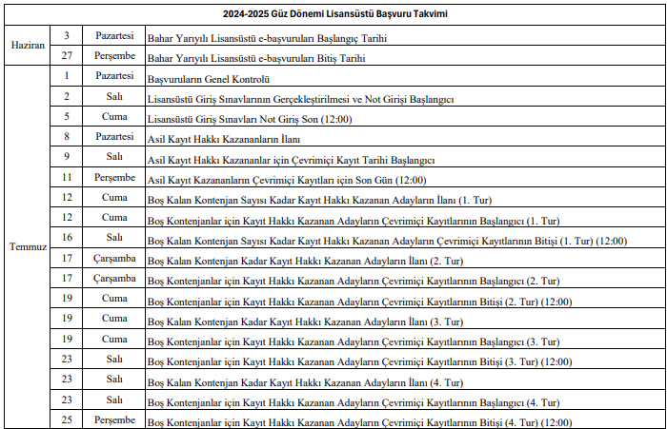
Lisansüstü Programlar
Başvuru ve Kayıt Takvimi
Başvuru Şartları
https://obs.yildiz.edu.tr/oibs/ina_app/ adresine gidilir.
«FBE Başvuru Sistemi 2024-2025 Güz Dönemi» Yayımlanan İlanlar Modülünden başvuru yapılması gerekmektedir.
Akademik takvimde belirtilen lisansüstü programlara başvuru, başvuru tarihlerinde, OBS sistemi üzerinden gerçekleştirilir.
Başvurularını başarıyla gerçekleştiren ve şartları sağlayan öğrencilerin akademik takvimde belirtilen tarihlerde mülakata girmeleri gerekir. Aksi takdirde başvuruları değerlendirmeye alınmayacaktır.
Adayların herhangi bir lisansüstü programa kesin kayıt hakkı kazanması durumunda, kayıt tarihlerinde çevrimiçi kayıtlarını tamamlaması gerekmektedir.

Slide 3
Başvuru Şartları
2024-2025 Güz Dönemi Lisansüstü Programlarımıza Başvurular Hakkında duyuru metni için tıklayınız.
https://fbe.yildiz.edu.tr/duyurular/1444/2024-2025-G%C3%BCz-D%C3%B6nemi-Lisans%C3%BCst%C3%BC-Programlar%C4%B1m%C4%B1za-Ba%C5%9Fvurular-Hakk%C4%B1nda

Slide 4
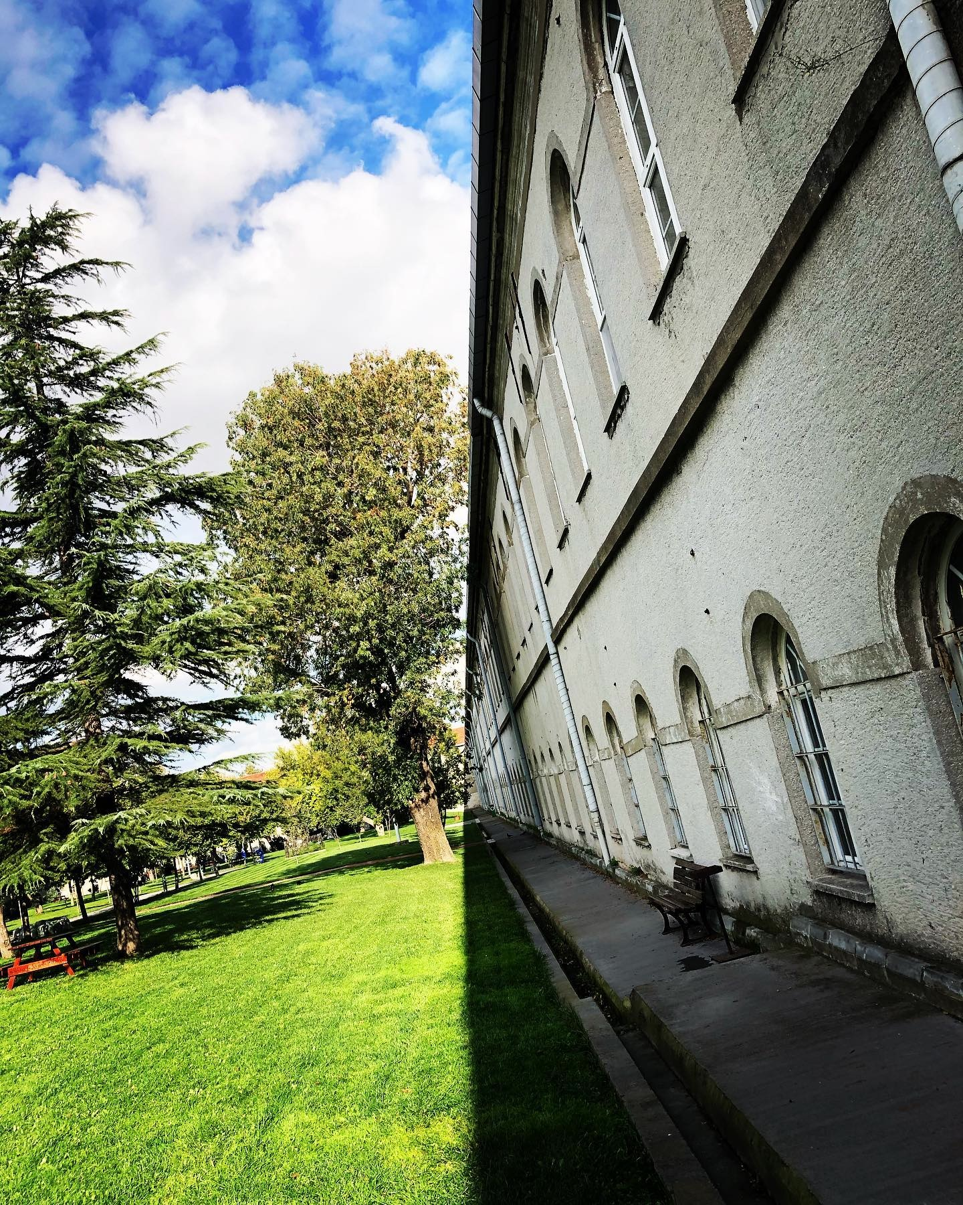
Başvuru Şartları
GENEL BİLGİLER
Başvuru esnasında mezun durumunda olmayan adayların, kayıt yaptırabilmeleri için kayıt esnasında mezun durumunda olmaları.
Kayıt esnasında adayların başka bir lisansüstü programda (tezsiz yüksek lisans hariç) kayıtlı bulunmamaları.
Yüksek lisans programlarına en fazla 2 tercih yapılabilir. Doktora programlarına ise en fazla 1 tercih yapılabilir.
ALES ve ÖSYM tarafından ALES'e eşdeğer kabul edilen GRE sınavı için geçerlik süresi 5 (beş) yıldır.
İstatistik programlarına başvuru ve değerlendirme işlemlerinde Yabancı Dil Şartı aranmamaktadır.
YTÜ Davutpaşa Kampüsü / Taş Bina

Slide 5
Başvuru Şartları
DEĞERLENDİRME
Tezli Yüksek Lisans Programları
ALES (Sayısal): Minimum 55
Eğitim dili Türkçe olan programlarda dil şartı aranmamaktadır.
YDS ve Eşdeğerleri (Eğitim Dili İngilizce): Minimum 55
Genel Başarı Notu = 0.40xGiriş Sınavı Skoru + 0.10xLisans AGNO + 0.50x ALES
  Giriş sınavlarından (yazılı/sözlü) herhangi birine katılmayan aday başarısız sayılır ve sıralamaya alınmaz.
  Genel başarı notuna göre sıralama yapılarak kontenjan kadar öğrenci asil olarak ilan edilir.

Slide 6
Başvuru Şartları
DEĞERLENDİRME
Doktora Programları
ALES (Sayısal): Minimum 55
YDS ve Eşdeğerleri (Eğitim Dili Türkçe): Minimum 55
  YTÜ İngilizce Yeterlik Sınavı Kabul Edilmemektedir.
YDS ve Eşdeğerleri (Eğitim Dili İngilizce): Minimum 60
Genel Başarı Notu = 0.40xGiriş Sınavı Skoru + 0.10xYüksek Lisans AGNO + 0.50x ALES
  Giriş sınavlarından (yazılı/sözlü) herhangi birine katılmayan aday başarısız sayılır ve sıralamaya alınmaz.
  Genel başarı notuna göre sıralama yapılarak kontenjan kadar öğrenci asil olarak ilan edilir.

Slide 7
Başvuru Şartları
KAYIT ESNASINDA GEREKENLER
Kayıtlar online olarak gerçekleştirilecek olup detaylı bilgilendirme asil/yedek listelerinin ilan edilmesinin ardından Fen Bilimleri Enstitüsü web sayfasında duyuru olarak ilan edilecektir.
fbe.yildiz.edu.tr

Slide 8
Öğrenci Kontenjanları
 | T.C. Uyruklu |  |  |  | Yabancı Uyruklu |  | Toplam
 | Alan İçi | Alan İçi Yatay Geçiş | Alan Dışı | Alan Dışı Yatay Geçiş | Alan İçi | Alan Dışı
Yüksek Lisans | 20 | 1 | 15 | 1 | 3 | 3 | 43
Doktora | 10 | 1 | 5 | 1 | 3 | 3 | 23
Bütünleşik Doktora | 3 | 1 | 2 | 1 | 2 | 2 | 11
Adayın Mezun Olduğu Lisans ya da YL programına göre ALAN İÇİ sayılacak programlar | Adayın Mezun Olduğu Lisans ya da YL programına göre ALAN DIŞI sayılacak programlar
İstatistik Matematik Mühendisliği Endüstri Mühendisliği Bilgisayar Mühendisliği | Diğer Tüm Programlar

Slide 9

Rakamlarla Programımız
1990 yılında 4 yıllık lisans öğretimine başlamış olan Bölümümüz, 2002 yılında yüksek lisans ve 2011 yılında doktora öğretimine başlamıştır.
Akademik Kadro
5 | Profesör
9 | Doçent
1 | Dr. Öğr. Üyesi
4 | Araştırma Görevlisi Dr.
3 | Araştırma Görevlisi
Bölüm Başkanı Prof. Dr. Filiz KARAMAN
Bölüm Başkan Yardımcısı Doç. Dr. Öyküm Esra YİĞİT
Bölüm Başkan Yardımcısı Dr. Öğr. Üyesi Elif TUNA
YTÜ Davutpaşa Kampüs / Orta Bahçe

Slide 10
Bilimsel Hazırlık Dersleri
Tür | Ders Adı | Dersin Amacı
Bilimsel Hazırlık | Ekonometri | İstatistik öğrencilerine ekonometri kavramlarını, ekonometrik model kurma, teori ile uygulamayı birleştirmeyi, ve ekonometrik çözümlemede sorunların üstesinden gelmeyi öğretmek
Bilimsel Hazırlık | Örnekleme 1 | Örnekleme kavramlarının ve mantığının tanımı ile tüm yerine birimlerin bir kısmını incelemenin yararları, bilginin nasıl elde edileceği ve bu bilgiyi elde ederken yapılan hata ve maliyetin tanıtılması
Bilimsel Hazırlık | Regresyon Analizi 1 | İstatistik analizlerde temel oluşturan regresyon ve korelasyonun ana ilkelerini tanıtmak ve bu yöntemler yardımıyla analiz becerisini geliştirmek.
Bilimsel Hazırlık | Çok Değişkenli İstatistik 1 | Çok değişkenli istatistik yöntemlerin teorik alt yapısını oluşturularak söz konusu yöntemlerin doğru ve amaca uygun olarak uygulanabilirliğini sağlamak.
Bilimsel Hazırlık | Matematiksel İstatistiğe Giriş | Matematiksel istatistiğin temellerini anlama

Slide 11
Dersler
Yüksek Lisans
Doktora
Yüksek Lisans Öğrencilerinin Mezun Olabilmesi İçin;
YL ders aşaması için:
- 7 ders (21 Kredi En az CB)
1 Zorunlu ders
6 Seçmeli ders
- Yüksek Lisans Seminer (5001)
- Araştırma Yöntemleri ve Bilimsel Etik Dersi
- 2,50/4,00 AGNO’ yu sağlamak
- Tezli yüksek lisans programı için tanımlı olan azami süre içinde (altı yarıyıl), ders/kredi koşullarını sağlamış olmak
- Tez
- Yayın şartı
Doktora Öğrencilerinin Mezun Olabilmesi İçin;
Doktora ders aşaması için:
- 7 Ders (21 Kredi ve En az BB)
1 Zorunlu ders
6 Seçmeli ders
- Doktora Semineri (6001)
- Araştırma Yöntemleri ve Bilimsel Etik
- 3,00/4,00 AGNO’ yu sağlamak
- Doktora programları için tanımlı olan azami süre içinde, ders/kredi koşullarını sağlamış olmak
- Doktora yeterlilik
- Tez
- Yayın ve proje önerisi şartı
*Yüksek lisans ve Doktora öğrencileri için farklı yayın şartları olup mezuniyet başvurusu yapmadan önce yayın şartı sağlanmalıdır.

Slide 12
Müfredat ve Dersler
Yüzlük Değer | Başarı Notu | Sayısal Değer
90-100 | AA | 4.00
80-89 | BA | 3.50
70-79 | BB | 3.00
60-69 | CB | 2.50
50-59 | CC | 2.00
40-49 | DC | 1.50
30-39 | DD | 1.00
20-29 | FD | 0.50
0-19 | FF | 0.00
Devamsız | F0 | 0.00
Yüksek Lisans Zorunlu Dersler
Zorunlu | Seminer
Zorunlu | Araştırma Yöntemleri ve Bilimsel Etik
Zorunlu | İstatistikte Matematiksel Yöntemler
Zorunlu | İleri Regresyon Analizi
Zorunlu | Parametrik Olmayan İstatistik Yöntemler
Zorunlu | Uygulamalı Regresyon Yöntemleri
Doktora Zorunlu Dersler
Zorunlu | Seminer
Zorunlu | Araştırma Yöntemleri ve Bilimsel Etik
Zorunlu | İleri Çok Değişkenli İstatistik Yöntemler
Zorunlu | İstatistik Teorisine Giriş
Zorunlu | Uygulamalı Genelleştirilmiş Doğrusal Modeller
Zorunlu | İstatistikte Monte Carlo Uygulamaları

Slide 13
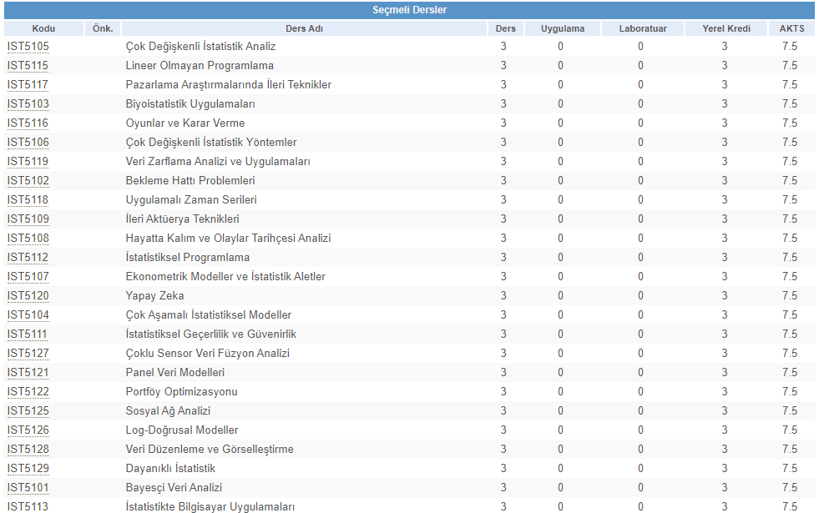
Yüksek Lisans Seçmeli Dersler

Slide 14
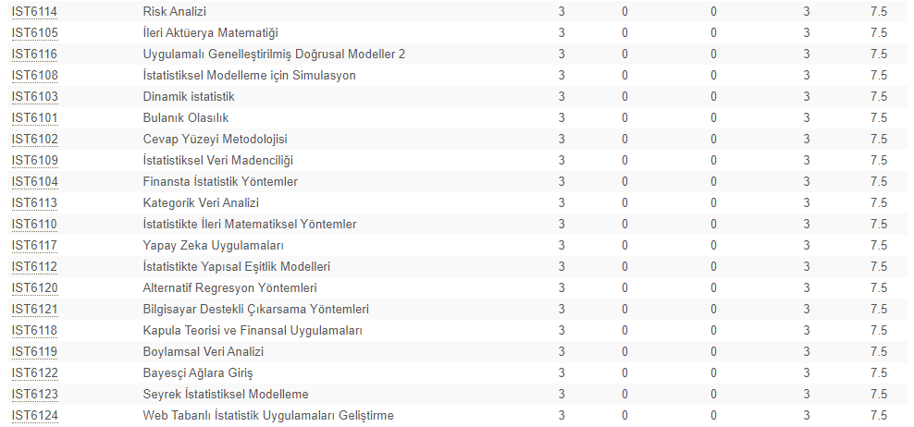
Doktora Seçmeli Dersler

Slide 15
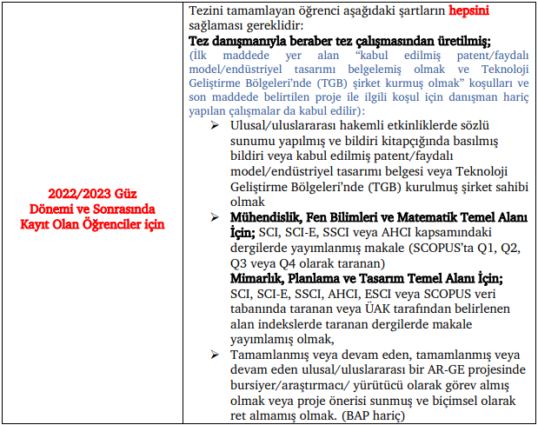
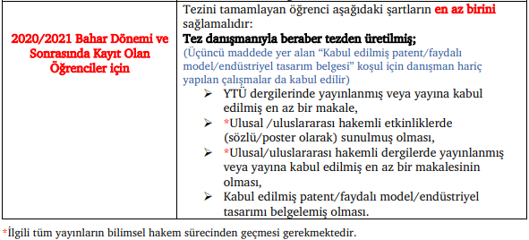
Mezuniyet için Gerekli Yayın Şartları
Yüksek Lisans
Doktora

Slide 16


Hepinize Başvuru Sürecinde Başarılar…
Sağlıklı Günler Dileriz…

